Slide 1


Présentation de la solution fonctionnelle
Pour la pizzeria OC PIZZA
Boucau Caroline
Le 28/12/2019

Slide 2


Quel est le besoin ?
-Augmenter l’efficacité de la gestion des commandes
-Suivre en temps réel les commandes passées
-Suivre le stock des ingrédients en temps réel
-Proposer un site marchand, pour passer les commandes et payer en ligne
-Proposer un aide-mémoire pour les recettes
-Suivre les livraisons en temps réel
<number>/7

Slide 3



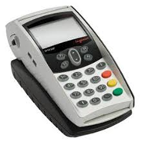
Qui va utiliser ce programme ?
Comment ?
Besoin d’un utilisateur secondaire
Pour la partie front end
Par le biais d’un terminal connecté à internet
Nous avons besoin du système bancaire
Le visiteur
Le client
Une solution de paiement en ligne
Une solution de paiement à la livraison
Pour la partie back end
Le pizzaïolo
Le livreur
Le responsable
<number>/7

Slide 4

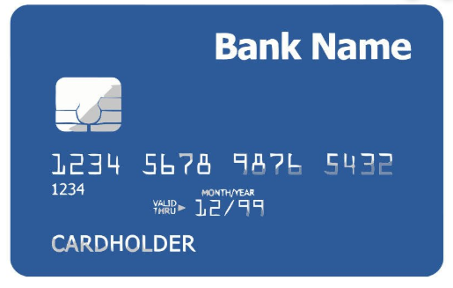
Les actions des visiteurs/clients(partie front end)
Consulter le catalogue
Créer un compte
Passer une commande (à emporter, sur place, livraison)
Modifier/annuler la commande tant qu’elle n’est pas en préparation
Payer en ligne ou à la livraison
@
<number>/7

Slide 5


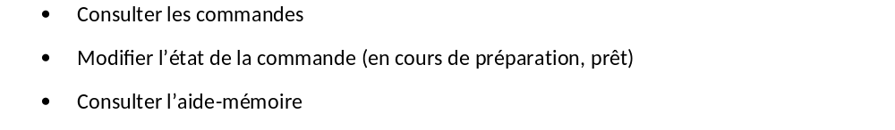
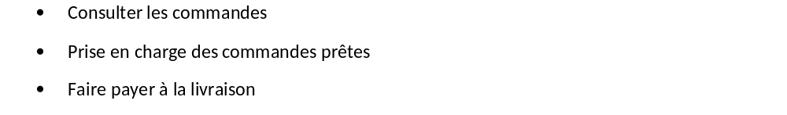
Les actions du pizzaïolo/livreur
livreur
<number>/7

Slide 6

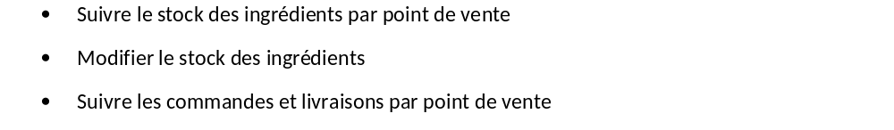
Les actions des responsables
Gestion des points de ventes
Gestion des comptes utilisateurs
<number>/7

Slide 7
Solution technique
Client, utilisateur
Pizzaïolo, livreur, responsable
Connexion Https
Site WEB
Serveur Web Tomcat
Développement en java
Base MySQL
<number>/7

